Slide 1


Slide 2
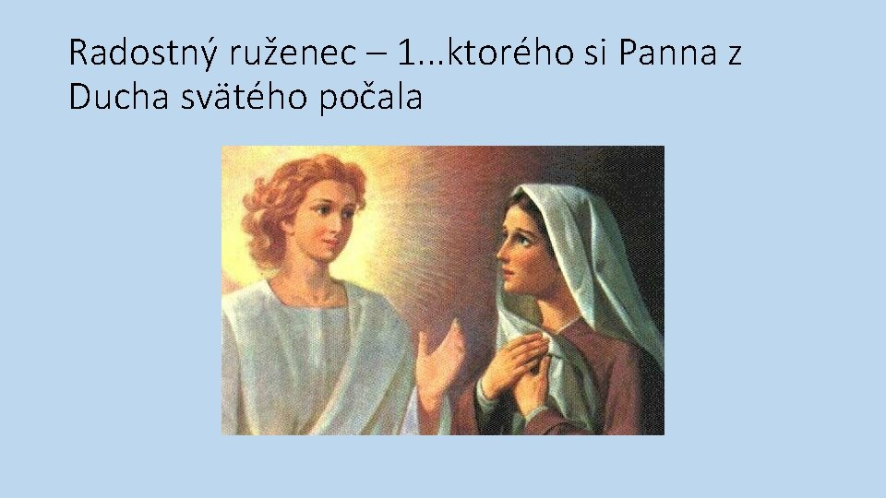
1. Desiatok radostného ruženca

Slide 3
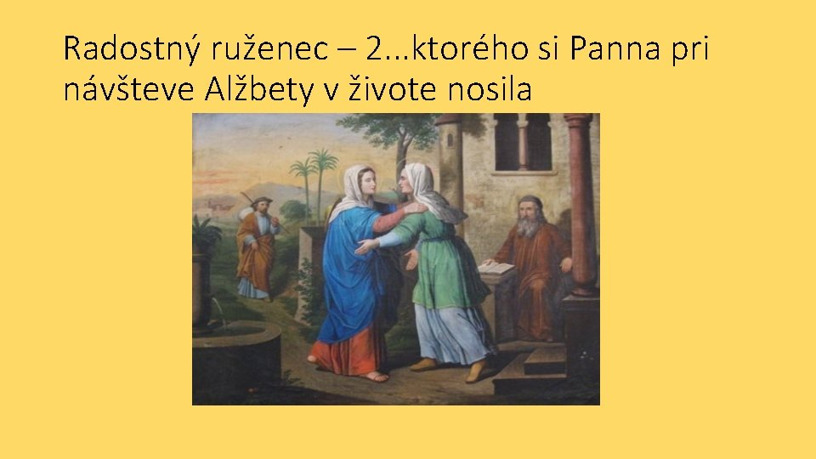
2. Desiatok radostného ruženca

Slide 4
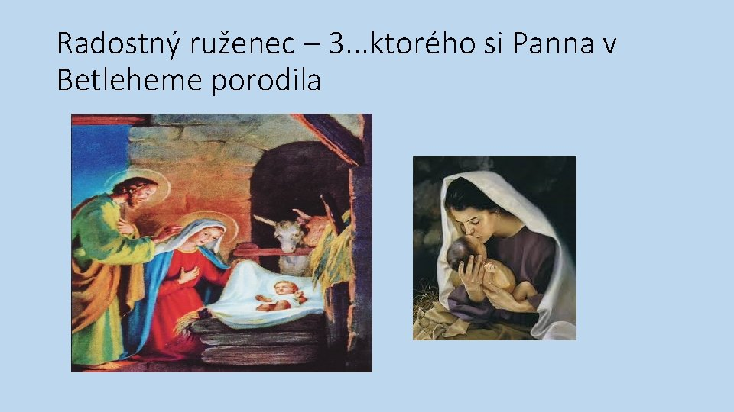
3. Desiatok radostného ruženca

Slide 5
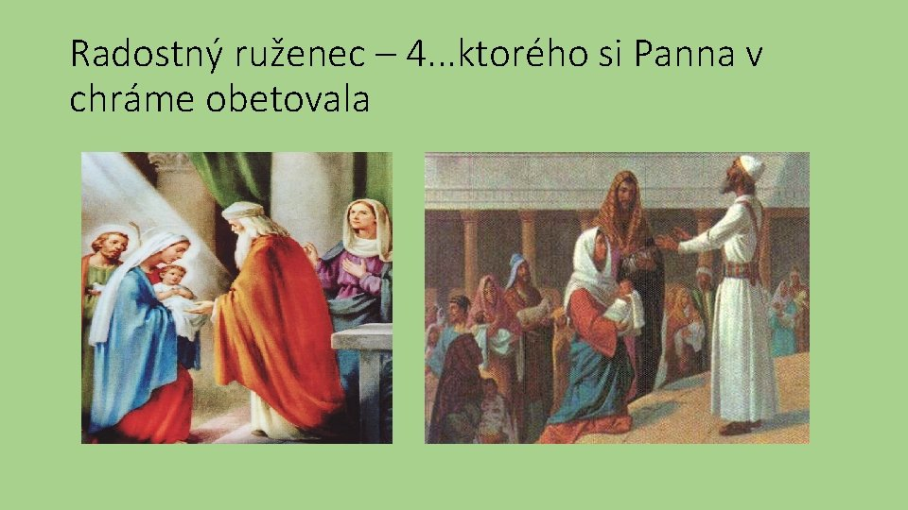
4. Desiatok radostného ruženca

Slide 6
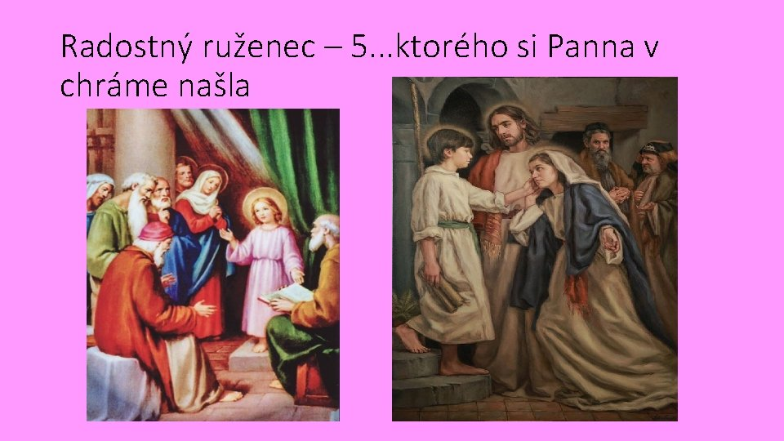
5. Desiatok radostného ruženca

Slide 7
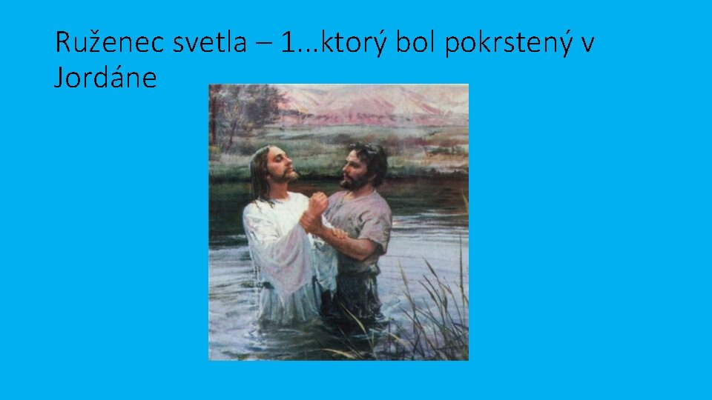
1. Desiatok ruženca svetla

Slide 8
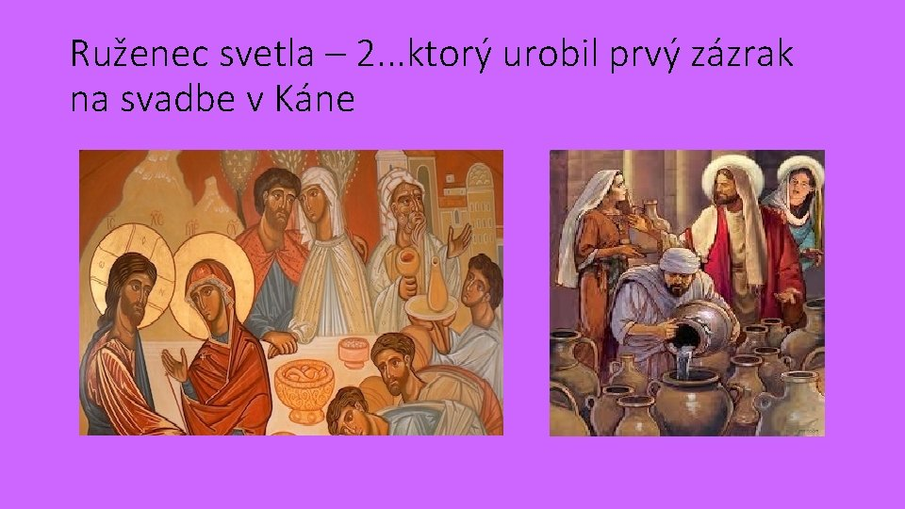
2. Desiatok ruženca svetla

Slide 9
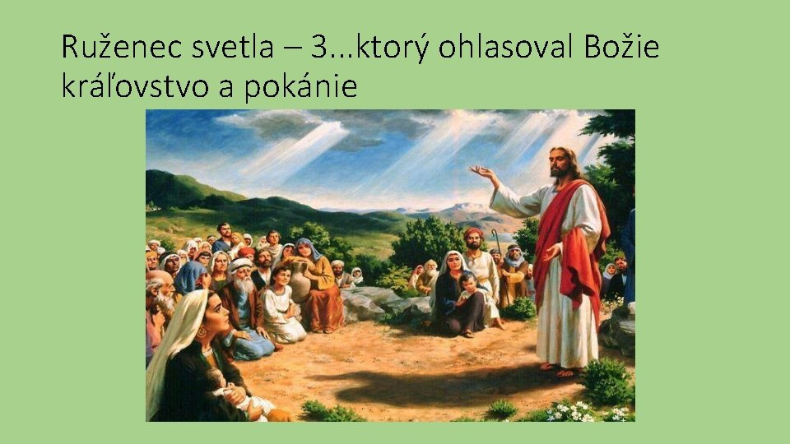
3. Desiatok ruženca svetla

Slide 10
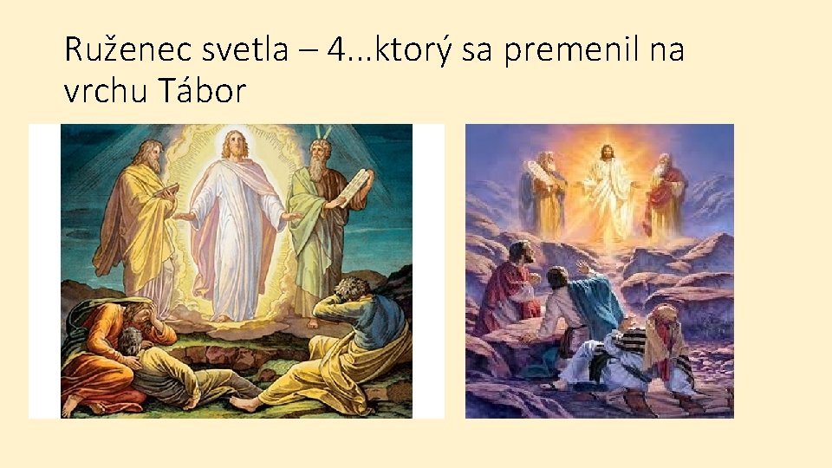
4. Desiatok ruženca svetla

Slide 11
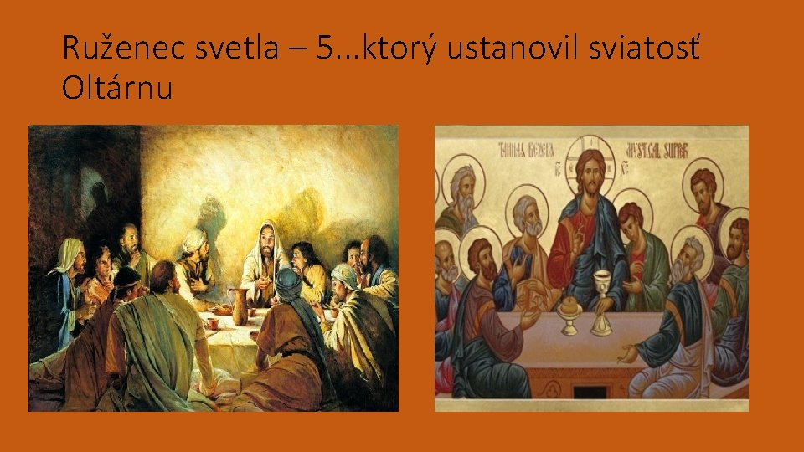
5. Desiatok ruženca svetla

Slide 12
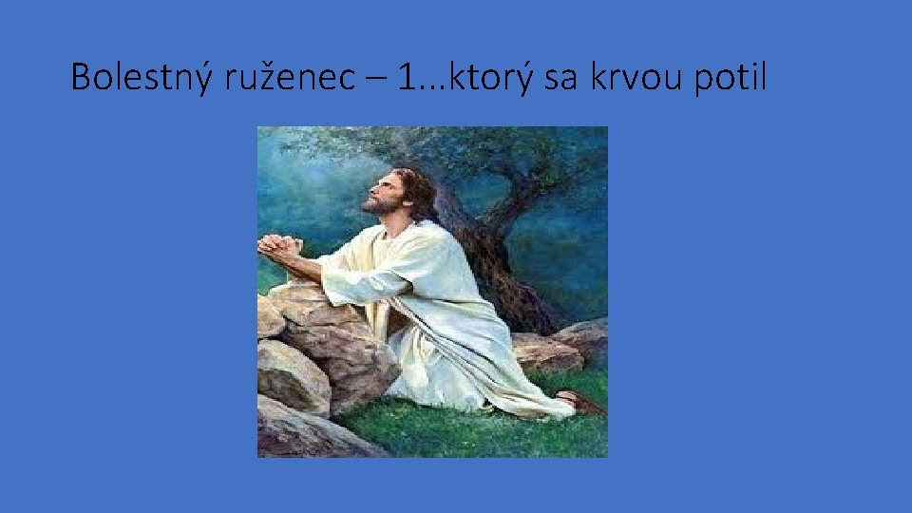
1. Desiatok bolestného ruženca

Slide 13
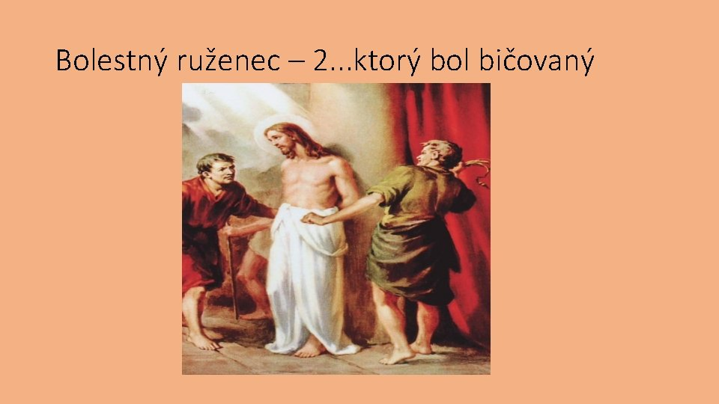
2. Desiatok bolestného ruženca

Slide 14
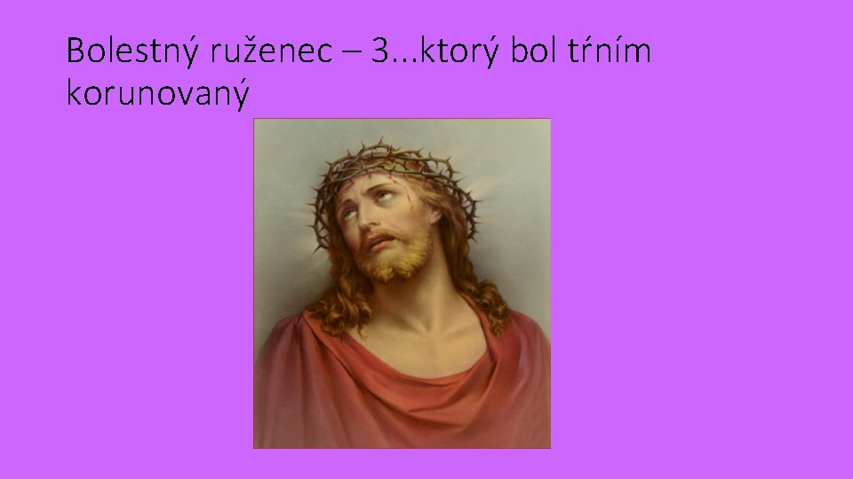
3. Desiatok bolestného ruženca

Slide 15
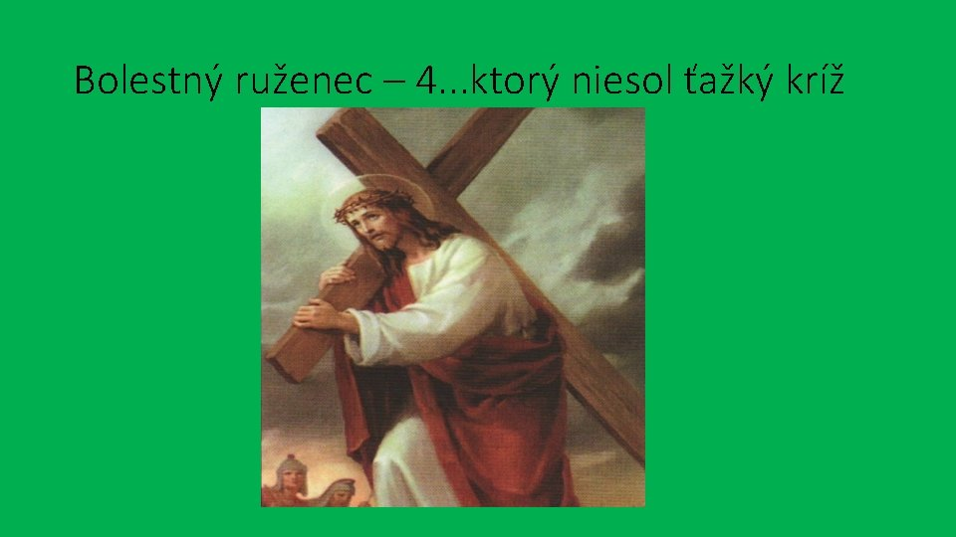
4. Desiatok bolestného ruženca

Slide 16
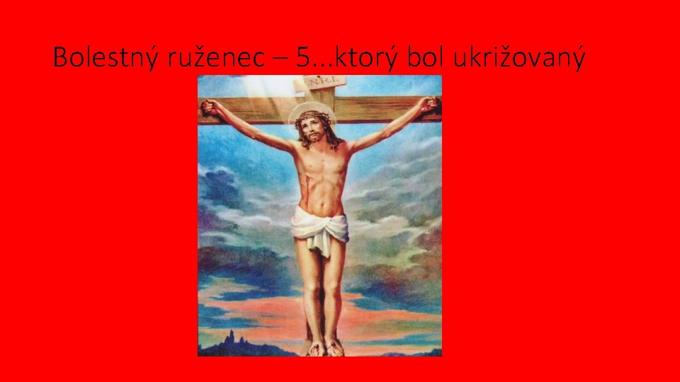
5. Desiatok bolestného ruženca

Slide 17
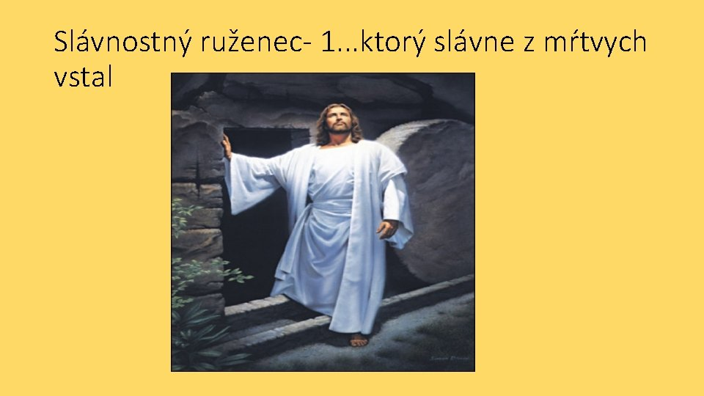
1. Desiatok Slávnostného ruženca

Slide 18
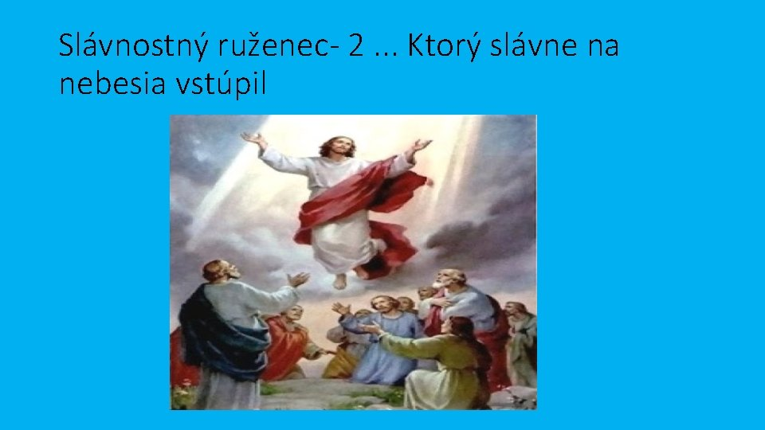
2. Desiatok Slávnostného ruženca

Slide 19
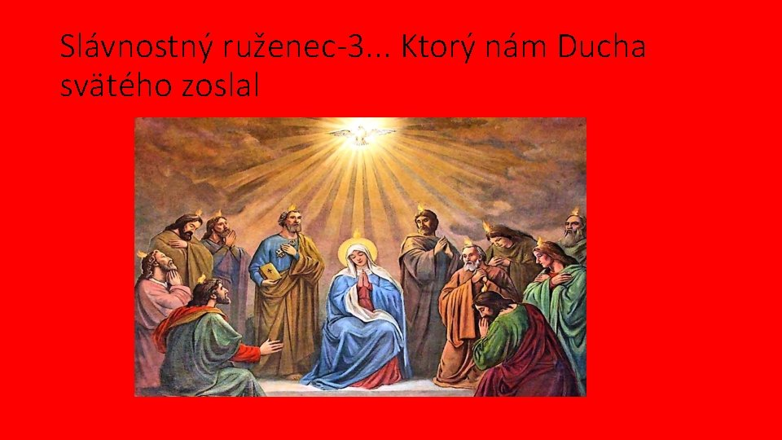
3. Desiatok Slávnostného ruženca

Slide 20
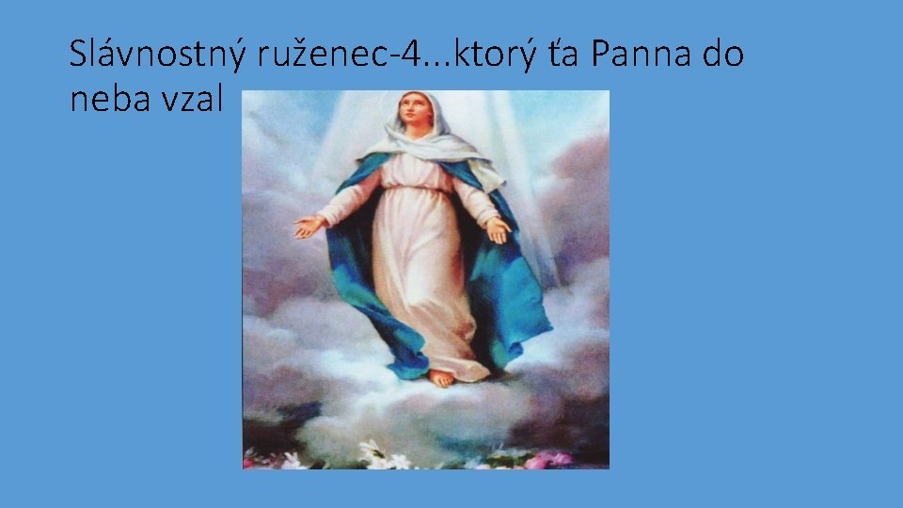
4. Desiatok Slávnostného ruženca

Slide 21
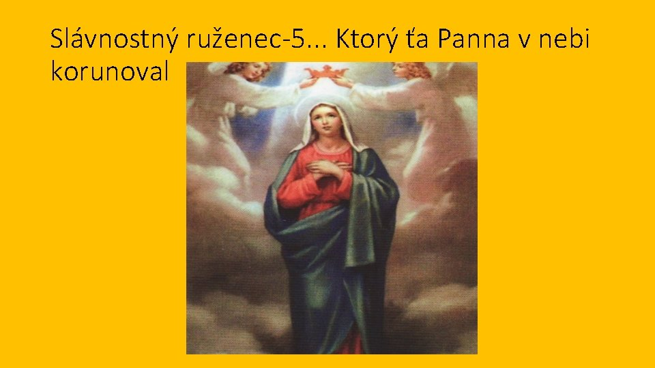
5. Desiatok Slávnostného ruženca

Slide 22
Zdroje:
https://slidetodoc.com/modlitba-svtho-ruenca-oktber-mesiac-ruenca-ako-sa/

